Slide 1

개발과 친해지자.java
4주차 교육자료
2021.03.29
발표자 : 신희승

Slide 2
목차
- while
- continue,break
- do while
- for

Slide 3
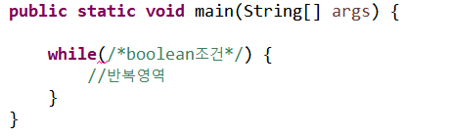
반복문 while
- while문은 조건식을 만족하는 동안 반복문을 실행하는데, 조건식이 참이면 실행문을 반복하고, 거짓이면 while문을 빠져나옵니다.
- while문에 들어가는 조건식도 if문과 마찬가지로 반드시 boolean타입으로 결과를 반환해야 합니다.

Slide 4
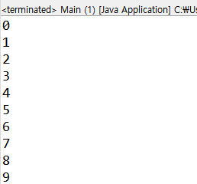
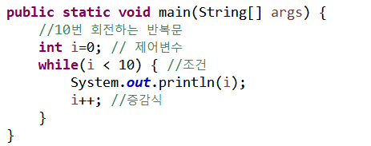
반복문의 기본형
1. 제어변수 : 반복문의 횟수를 제어 할 변수
2. 조건식 : 반복 조건
3. 증감식 : 제어변수의 증감식

Slide 5
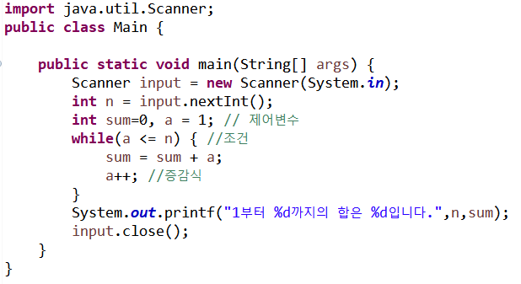
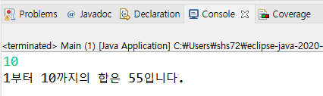
실습
숫자를 입력받아 그 숫자까지의 합을 구하는 프로그램을 작성하여라.

Slide 6
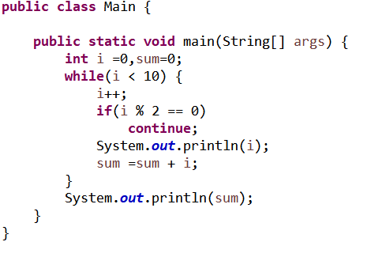
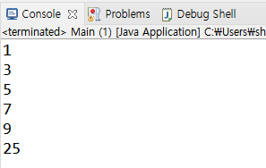
continue
- continue 키워드는 현재 반복 작업을 멈추고 다음 반복문으로 돌아가게 합니다.

Slide 7
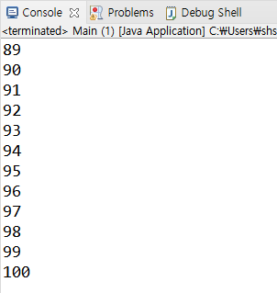
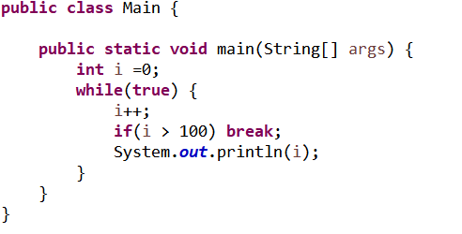
break
- break키워드는 반복문을 벗어날 때 사용합니다.

Slide 8
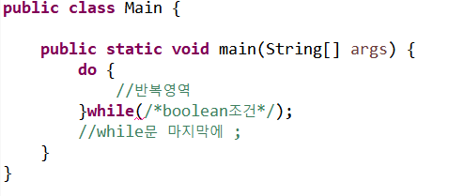
반복문 do~while
- while문과 비슷하지만 do-while문은 반복영역의 내용을 적어도 한 번은 처리를 실행한다. 따라서 반드시 처음에 한 번은 처리가 필요한 경우 do-while문을 이용한다.

Slide 9
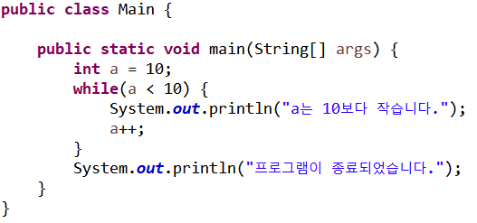
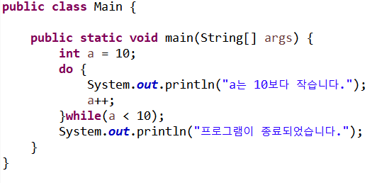


while문과 do-while문 비교

Slide 10
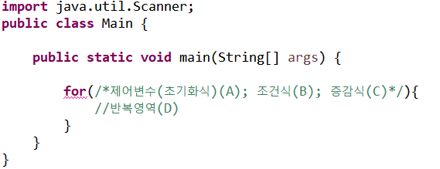
반복문 for
- while문의 제어변수, 조건, 증감식을 ()안에 옴겨놓은 형태입니다
- for문은 제어조건을 한꺼번에 지정한다는 점이 다른 반복문과는 다릅니다.
- 따라서 정확한 반복 횟수를 알고 있을 때는 for문이 while문보다 유용합니다.
실행순서 : A => B => D => C => B => D => C =>
B,D,C 반복

Slide 11
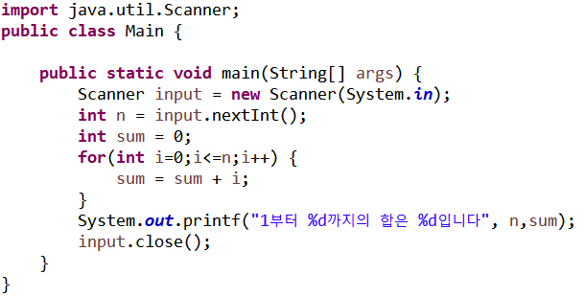

실습
숫자를 입력받아 그 숫자까지의 합을 구하는 프로그램을 작성하여라.

Slide 12
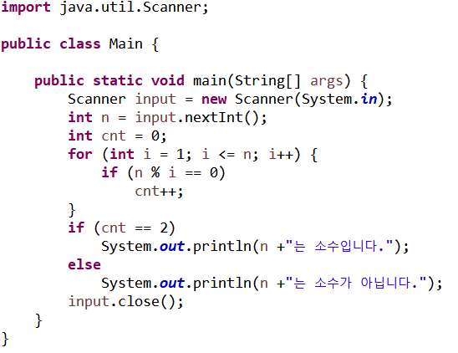

실습
숫자를 입력받아 그 숫자가 소수인지 구하는 프로그램을 작성하여라.

Slide 13
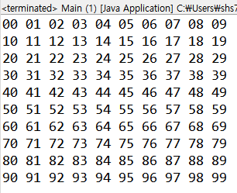
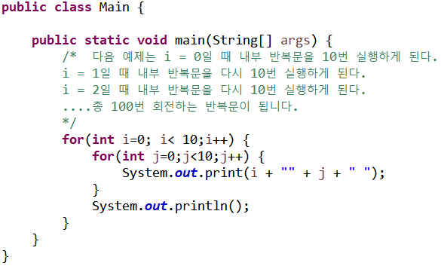
반복문 중첩(중첩 for문)
- 반복문 안에 반복문이 중첩되는 형태로 사용될 수 있습니다.

Slide 14
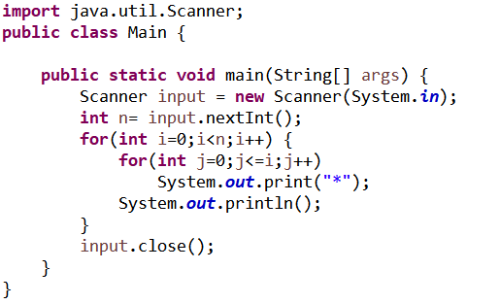
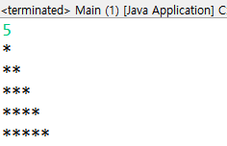
실습
숫자를 입력받아 첫째 줄에는 별 1개, 둘째 줄에는 별 2개, N번째 줄에는 별 N개를 찍는 프로그램을 구현하여라

Slide 15
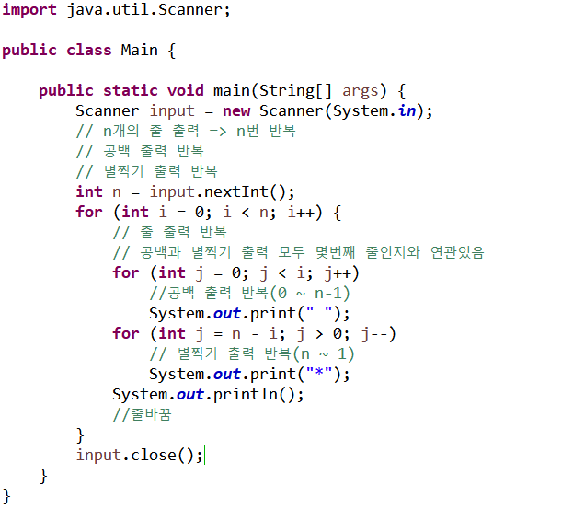
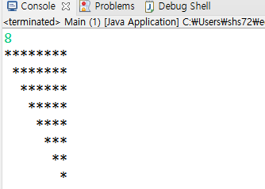
실습
첫째 줄에는 별 N개, 둘째 줄에는 별 N-1개 , .... N번째 줄에는 별 1개를 찍는 프로그램을 구현하여라.
(단, 별은 오른쪽으로 정렬되어야 한다.)
출력예시

Slide 16
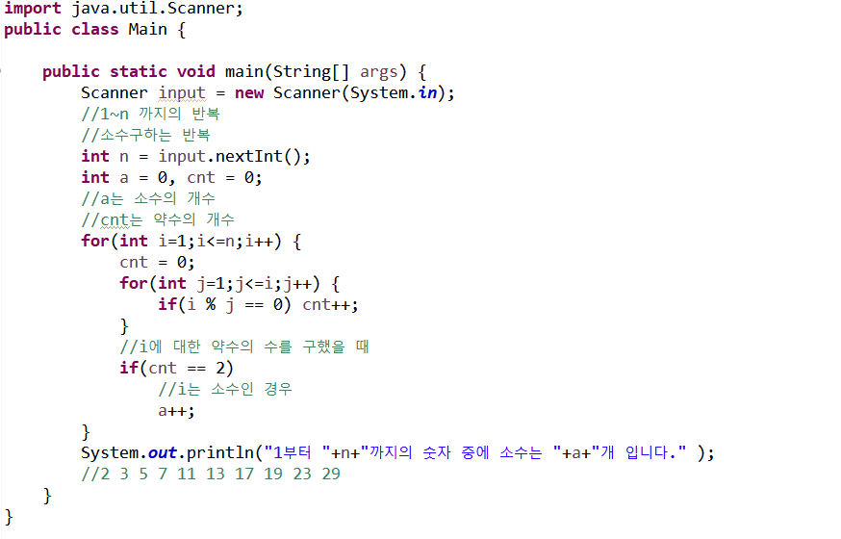

실습
숫자를 입력받아 그 숫자까지 소수가 몇개인지 확인하는 프로그램을 구현하여라.
출력예시

